Slide 1
МБОУ СОШ №1 им. М.В. Серегин
г. Киржач
Путешествие в страну растений
Урок составила учитель биологии и географии 1 квалификационной категории
Кукушкина Марина Витальевна

Slide 2
Задание 1. Угадай-ка!
2. У малютки кавалера
Чрезвычайно важный вид,
Он в огромнейшем сомбреро
На одной ноге стоит.
1.Ах, не трогайте меня, обожгу и без огня.
3. Путник часто ранит ноги-
Вот лекарство на дороге.
4. Посадили зернышко, а вырастили солнышко.
5. Не корень, а в земле;
Не хлеб, а на столе;
И к пище приправа и на микробов – управа.

Slide 3
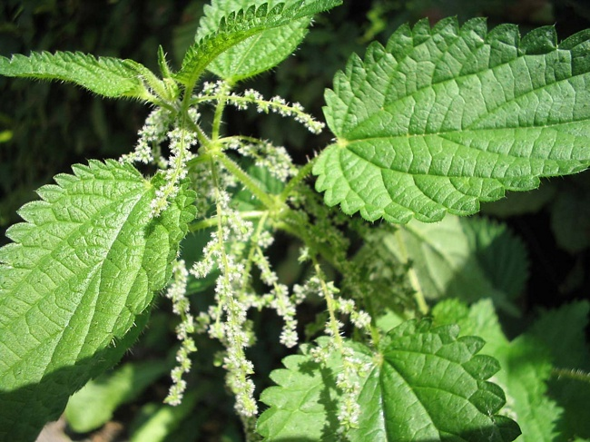
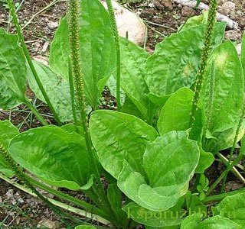
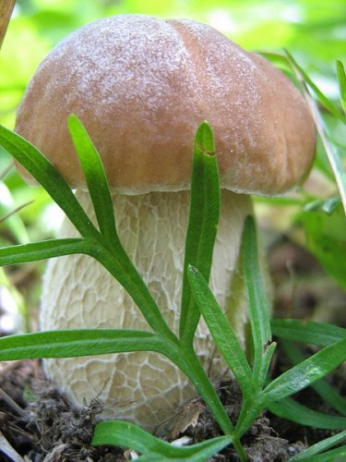
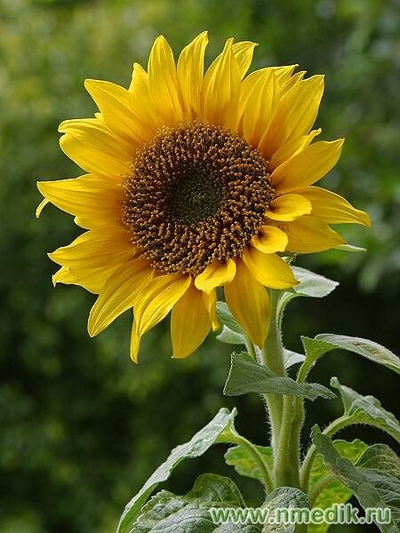
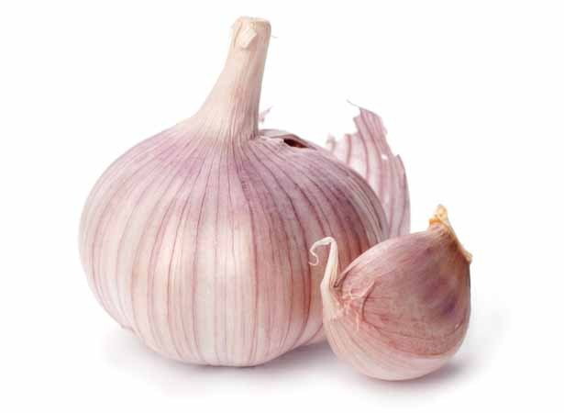
Проверь себя!
Задание 2. «Пятый лишний»
1.Крапива
3. Подорожник
2. Гриб
4. Подсолнечник
5.Чеснок

Slide 4
Растения
Гриб

Slide 5
Путешествие в страну растений

Slide 6
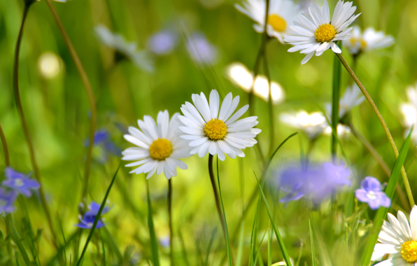
Есть, есть душа у каждого цветка, Свой взгляд и стать у каждой есть травинки, Цвет и рисунок венчика, листка, И лепестка, и пестика с тычинкой. У каждого цветка есть жизни срок.
А.А.Сенькова

Slide 7
Цель урока:
Изучить многообразие растений, их роль в природе и жизни человека, строение растений.

Slide 8
Проверь себя!

Slide 9
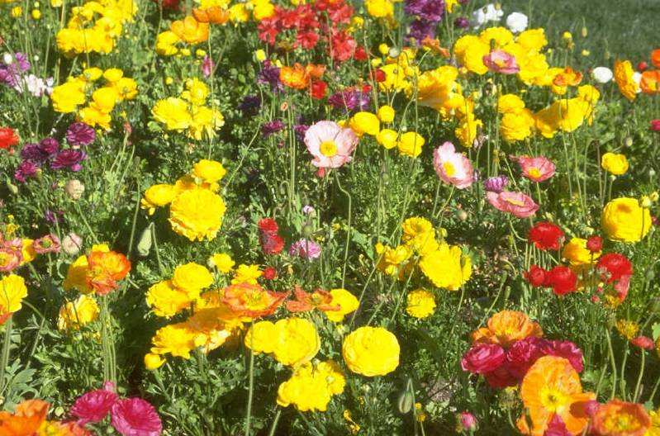
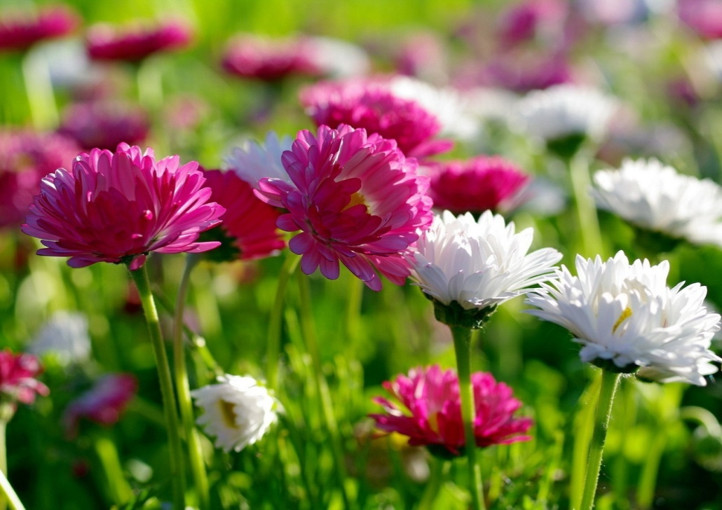
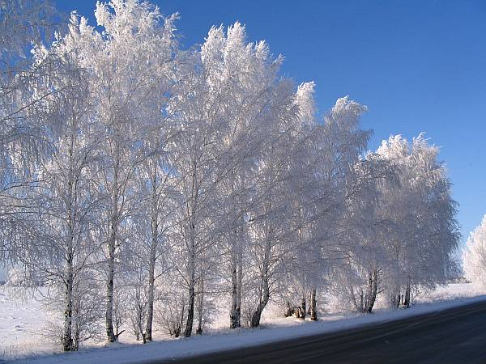
Познавательная страничка.
Этот удивительный
мир растений

Slide 10
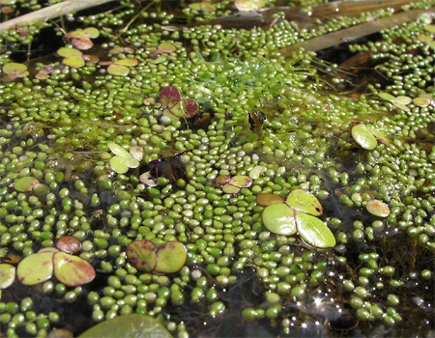
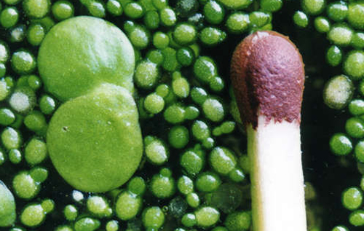
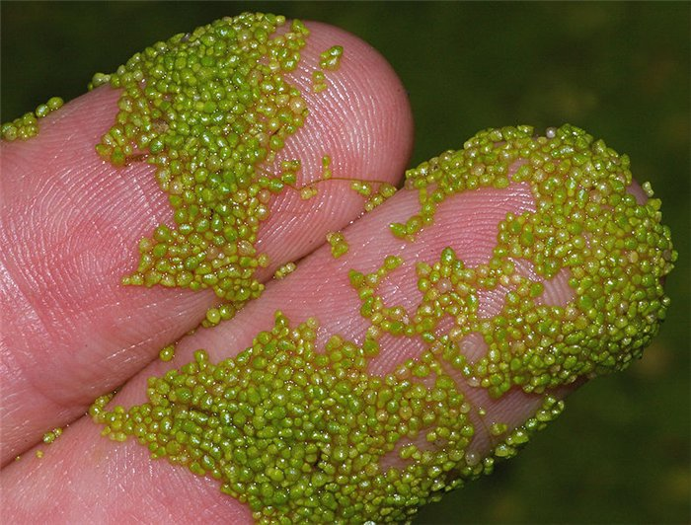
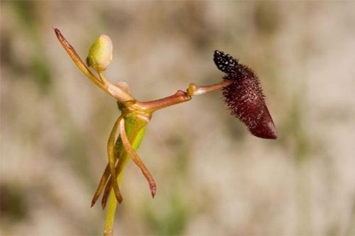
Самое маленькое растение на Земле - Вольфия
Растение встречается в тропических лесах Африки и Азии..
Вольфия – это крошечные пластинки зеленого цвета, плавающие на поверхности воды.
Листочек растения имеет диаметр всего лишь 1мл.
За 24 часа количество Вольфий увеличивается вдвое.
Иногда растение зацветает, но встретить Вольфию цветущей очень трудно.

Slide 11
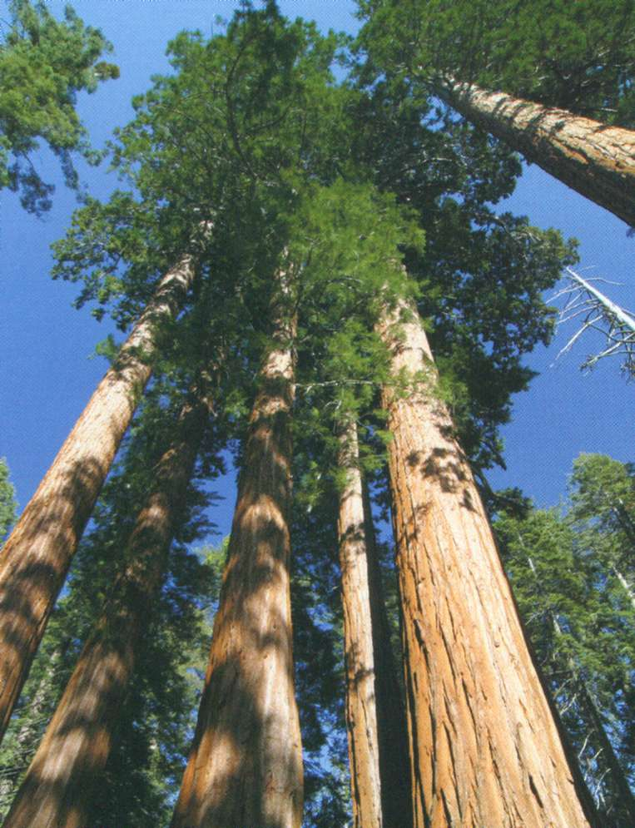
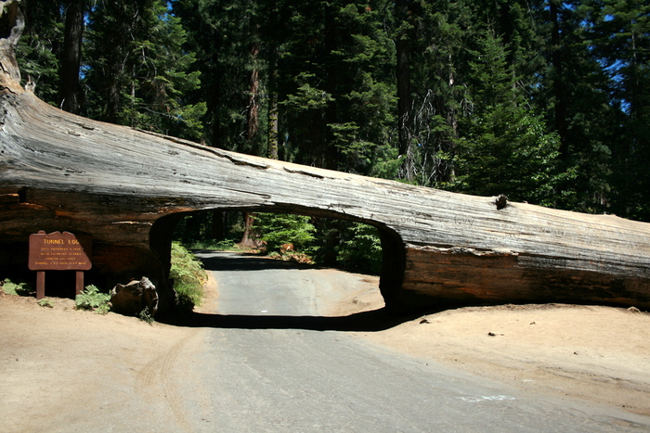
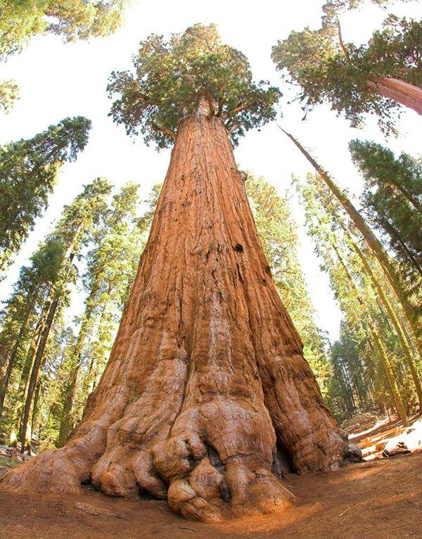
Богатыри древесного мира
Самое большое растение на суше –Секвойя Калифорнийская, имеющая высоту 150 м.
Секвойя – вечнозеленое растение
Туннель через поваленную секвойю в Калифорнийском национальном парке Секвойя
Самым крупным деревом является «Генерал Шерман» . Его высота -83 м, вес 6 т., возраст 2300-2700 лет. Каждый год дерево набирает столько древесины, сколько содержится у 18 м. дерева.
«Генерал Шерман»

Slide 12
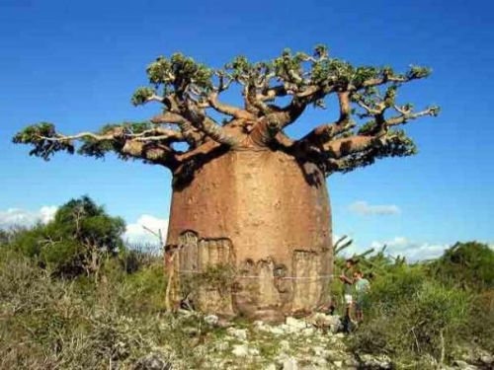
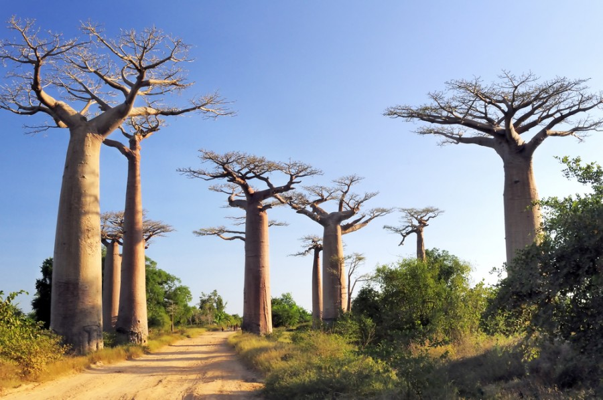
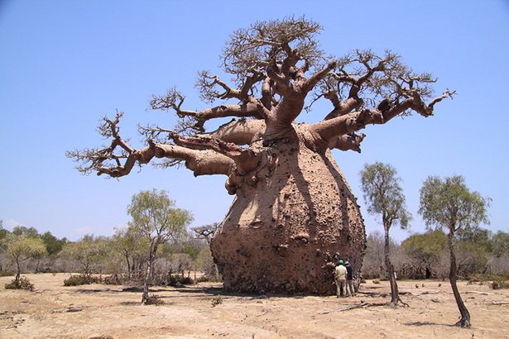
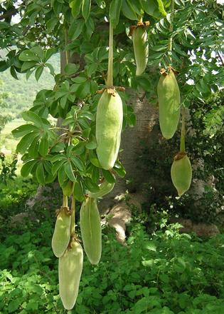
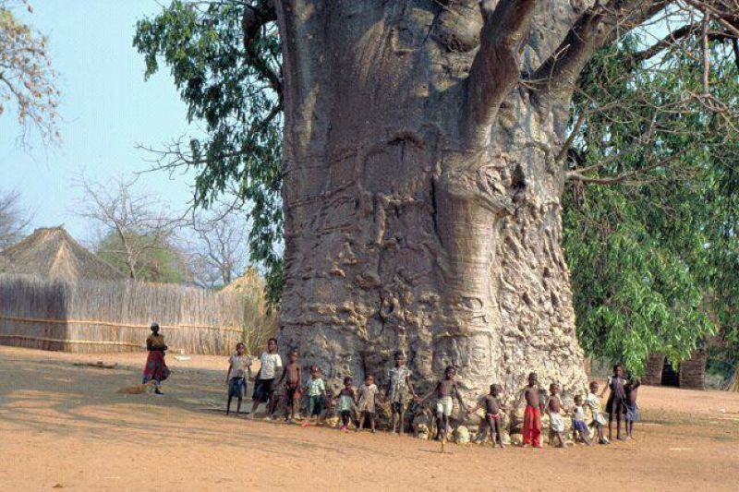
Самое толстое дерево-баобаб
Растет баобаб в высоту до 30 м и 11 м в толщину.
Баобаб
Аллея баобабов на Мадагаскаре
Ствол служит хранилищем воды. Дерево может вместить до 120 000л воды.
Плоды баобаба называют обезьяньим хлебом
Живет очень долго: и тысячу и три тысячи лет.

Slide 13
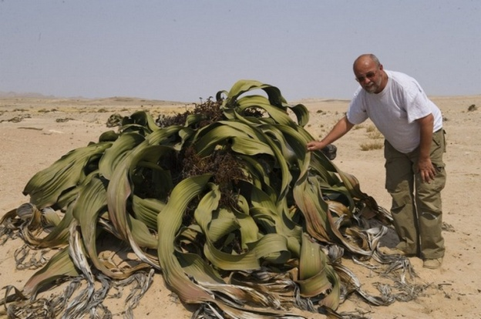
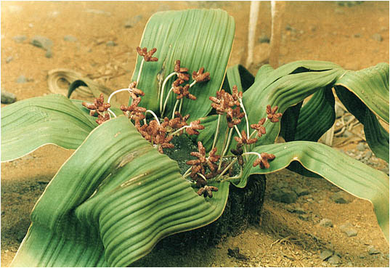
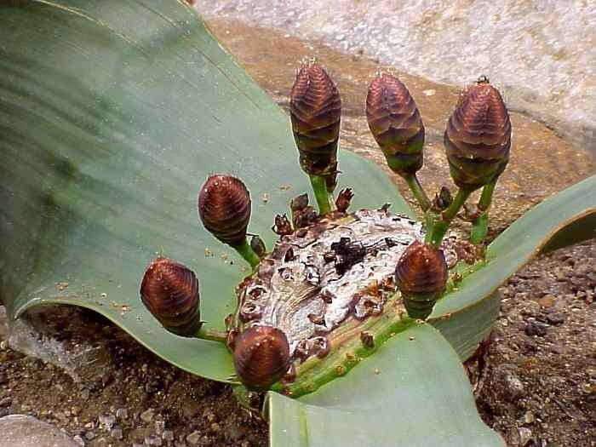
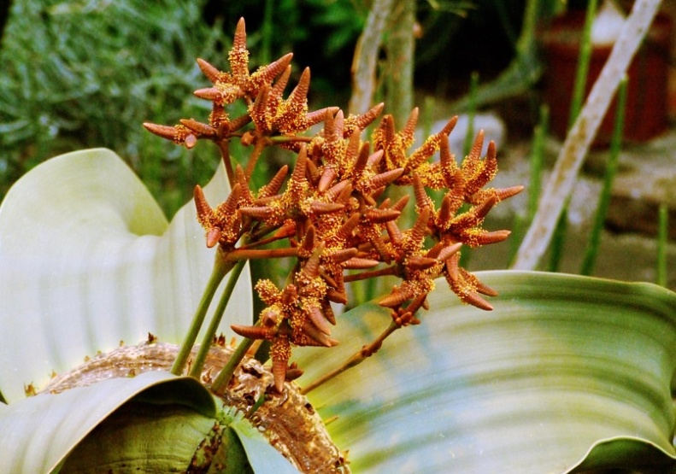
Растение которое не с чем сравнить
Без дождей растение может жить до 5 лет. Основным источником влаги является туман.
Вельвичия удивительная растет в пустыне Намиб
Ствол вельвичии похож на обрубок пня более метра в диаметре. Высотой примерно полметра.
С каждой стороны пня отходит по одному огромному листу. Длина каждого листа составляет 2- 4 м, иногда до 8 м

Slide 14
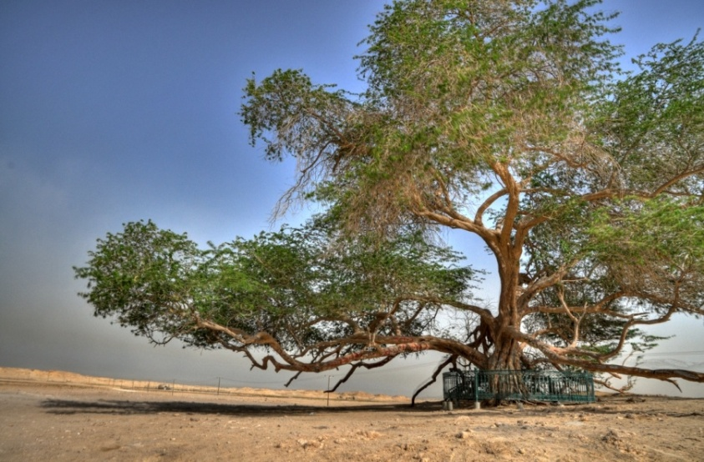
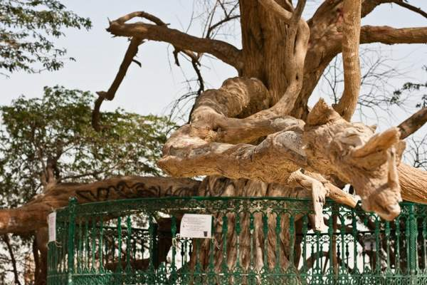
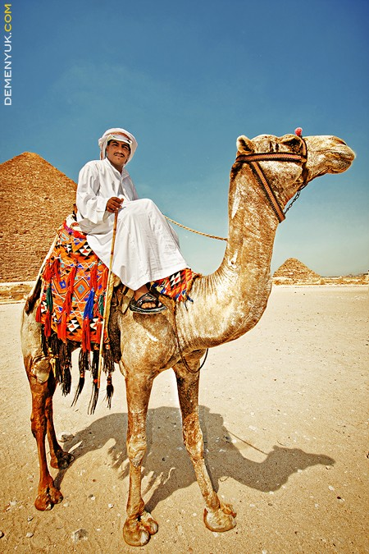
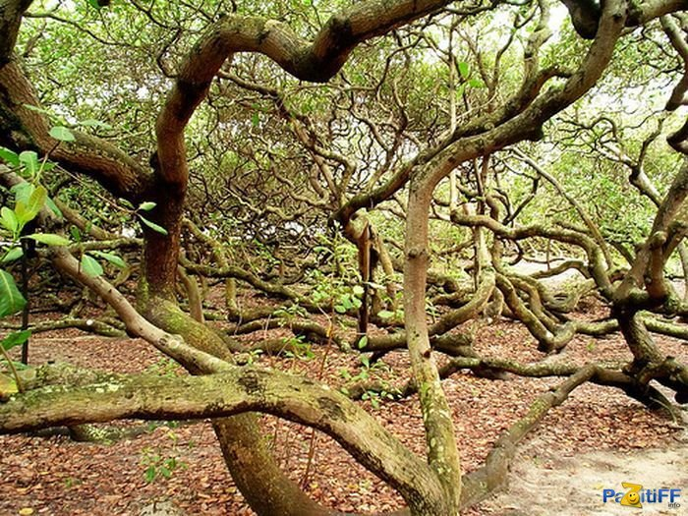
Дерево жизни
В пустыне Бахрейна, где нет ни поверхностных ни грунтовых источников воды растет одинокое дерево акации, которое местные жители называют деревом жизни.
Высота дерева 10метров, возраст -400 лет.
Акация. Самое одинокое дерево мира.
Бедуин
Бедуины уверены, что дерево растет с благословения мистического бога воды Энки.

Slide 15
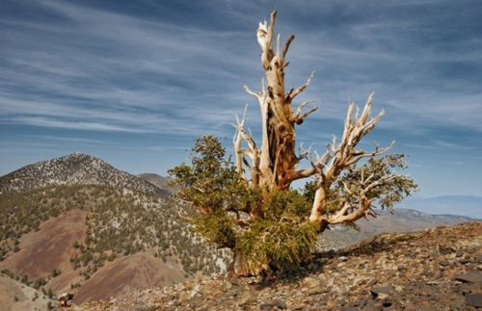
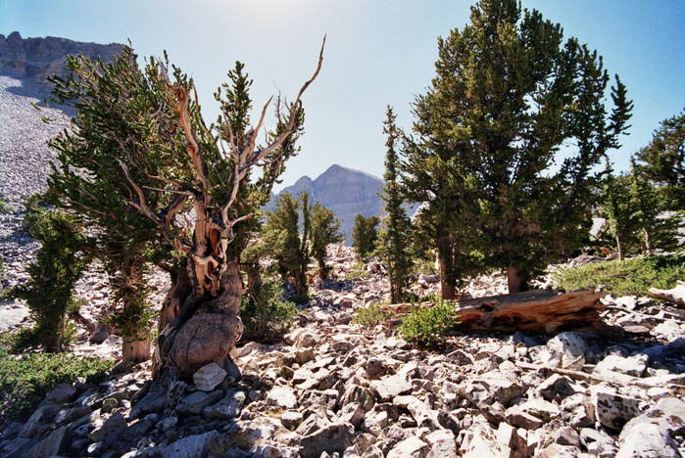
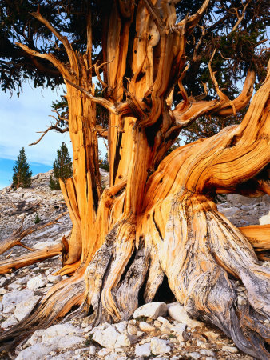
«Мафусаил» и «Прометей» -
долгожители планеты
Сосне «Мафусаил» около 4840 лет. Она выросла из семени, которое упало на землю в 2832 г. до н.э. Растет в Калифорнии, в национальном заповеднике.
«Мафусаил». Принадлежит к виду «сосна долговечная»
Мафусаил был назван в честь библейского персонажа, прожившего 970 лет.
Место, где рос Прометей
Судьба «Прометея» трагична. Его убил ученый. Дереву было около 5000 лет.
Поток времени искорежил и скрутил стволы многих сосен.

Slide 16
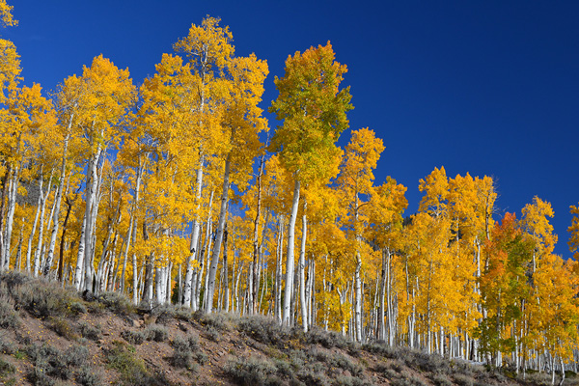
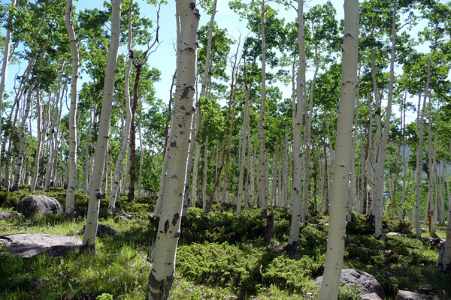
Дрожащий гигант
Лес Пандо - уникальное растительное сообщество. 47 тыс. деревьев образуют единый живой организм, размеры которого огромны- 43 га, а вес более 6 тыс. т.
Лес Пандо - роща тополя осинового в штате Юта. Скалистые горы.
Лесной массив зародился от одного деревца 80 тыс. лет назад. Средний возраст отдельных стволов – 130 лет.

Slide 17
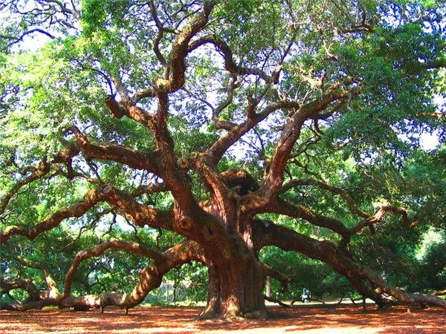
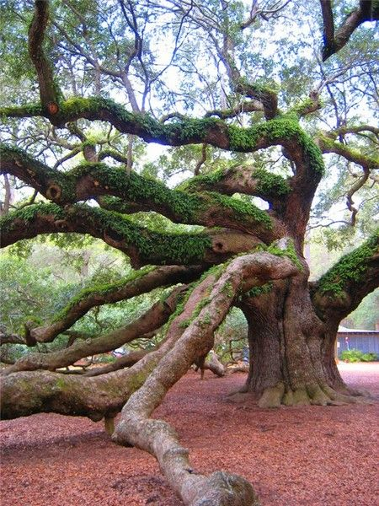
Ангел – самый старый дуб мира
Дерево пережило бесчисленное количество ураганов, землетрясений, наводнений.
Дуб Ангел. Штат Южная Каролина. США.
Дуб имеет высоту 20 м., ствол в диаметре 2.7 м. . Возраст 1500 лет. Его длиннейшая ветка имеет длину 27 м.

Slide 18
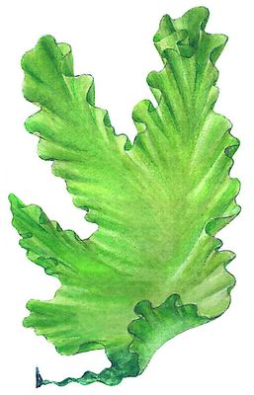
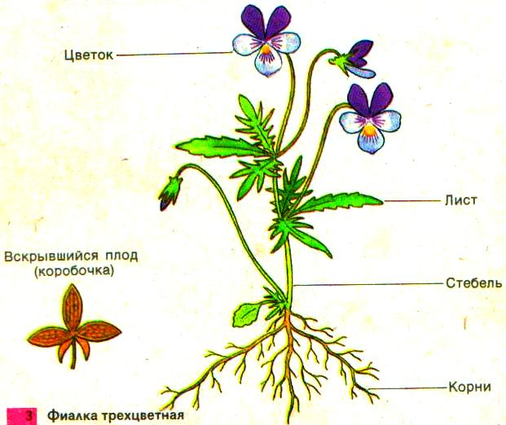
Задание 4. Сравните строение растений. Чем они отличаются?
Цветок
Плод
Лист
Стебель
Слоевище (Таллом)
Корень

Slide 19
Растения
низшие
высшие
Не корней
Нет стеблей
Нет корней
Нет стеблей
Нет листьев
Не имеют сложного тканевого строения
1.Есть корни (иск. мхи)
2. Есть стебли
3. Есть листья
4. Органы построены из различных тканей

Slide 20
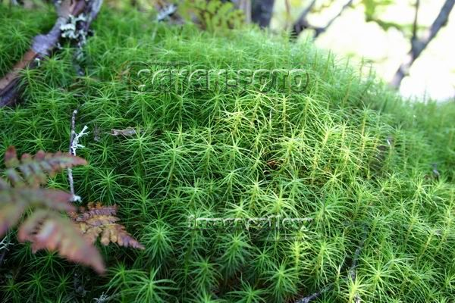
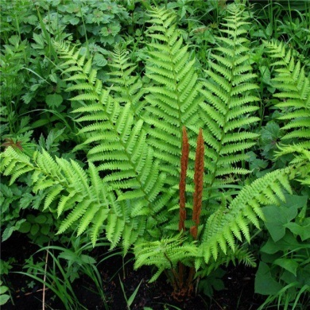
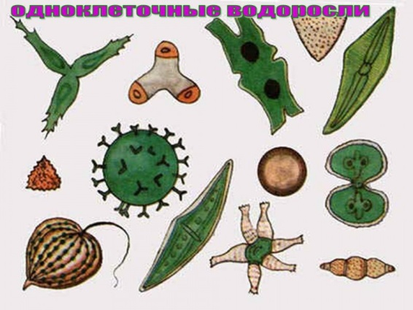
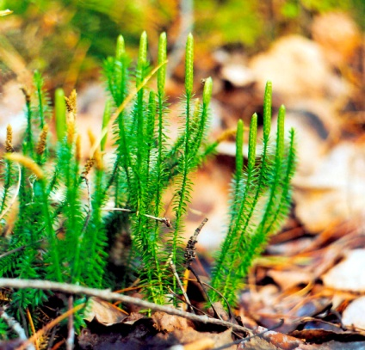
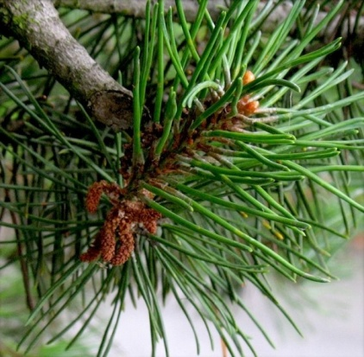
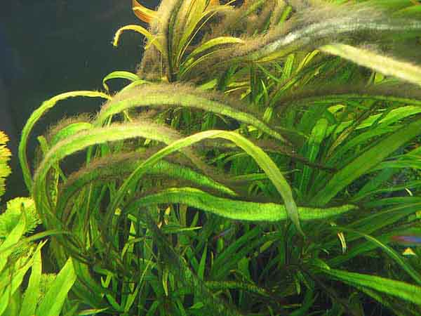
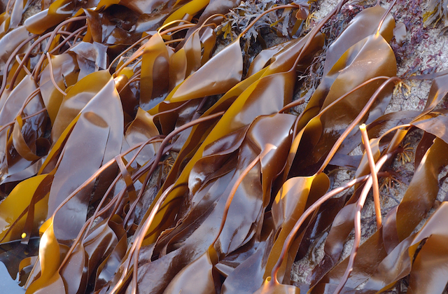
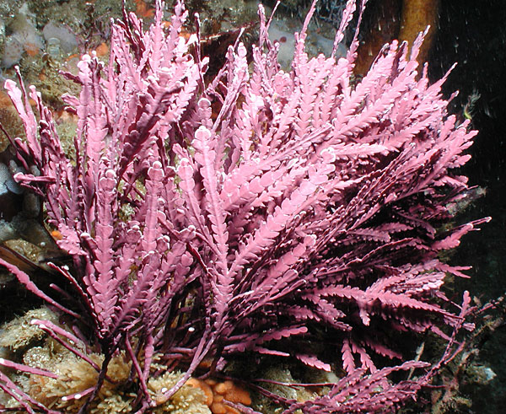
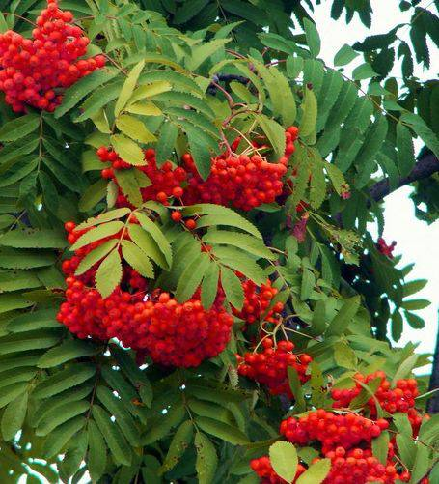
Высшие растения
Низшие растения
Мхи
Одноклеточные водоросли
Папоротники
Плауны
Голосеменные
Многоклеточные
водоросли
Покрытосеменные

Slide 21
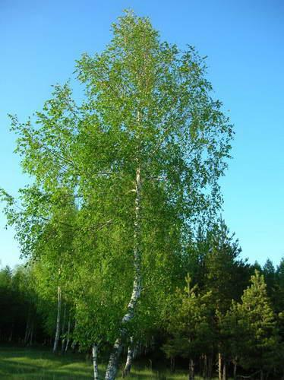
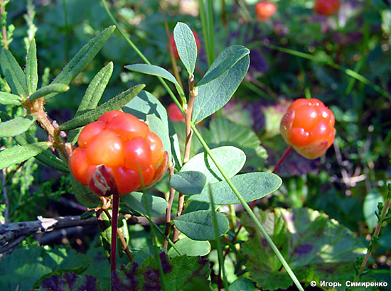
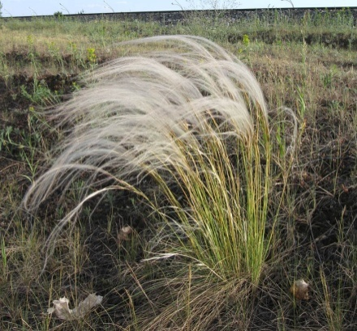
Задание 5. Установите соответствие (кто где живет?)
Р
АСТЕНИЯ
Морошка
Береза
Ковыль
Верблюжья колючка
П р и р о д н ы е з о н ы
Пихта
Тундра 4. Степь
Тайга 5. Саванна
3. Смешанные лес 6. Пустыня

Slide 22
Проверь себя !
Пустыня
Тундра
Тайга
Смешанные леса
Тайга
Степь

Slide 23
Физкультминутка
для глаз

Slide 24
Рефлексия
Составить синквейн слова Растения
Слово
Прилагательные (2 слова)
Глаголы (3 слова)
Предложение (из 4 слов)
Существительное (одно слово)

Slide 25
Домашнее задание:
1. Пар.11 (базовый уровень)
2.Творческое задание. Подготовить рассказ о многообразии растений нашей местности. Выяснить какие растения подлежат охране.
Форма выполнения задания: презентация, буклет, листовка и др.

Slide 26
Спасибо за
Сотрудничество!

Slide 27
Список литературы:
В.В. Пасечник. Биология. Учебник для общеобразовательных школ
М.: Дрофа, 2012 г.
2. Р. Моррис и др. Тайны живой природы. Учебное пособие для дополнительного образования. М.: РОСМЭН, 2001г.
3.О.Н.Дронова. Хрестоматия по биологии. Бактерии. Грибы. Лишайники. Саратов. Издательство «Лицей»,2002г.
4.Н.В.Ляшенко и др. Секреты современного урока. Биология. 6-11 класс. Волгоград
5. www. http://yandex.ru
6. www. http://3rdplanet.ru

